Slide 1
材料
话梅威士忌
威士忌
红茶
苏打水

Slide 2
点击材料之后
手头鲜材
黄瓜 购买日期07-26
用完
黄瓜 购买日期07-26
用完
西瓜 购买日期07-26
用完
夯
黄瓜金汤力 半根
未调过
黄瓜金菲士 300g

Slide 3
头像
点击头像和名字就能进行编辑
酒友 8F3K2Q
数据同步时间 刚刚

Slide 4
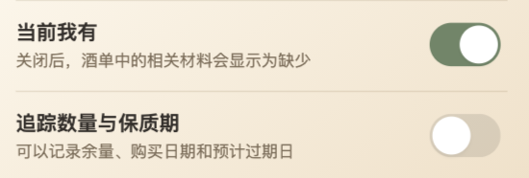
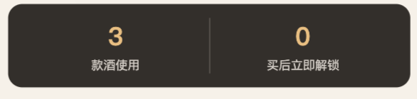
金酒
编辑
金酒
编辑
购买日期 未填写
购买日期 2026-7-28
我的材料观察
+ 添加
我的材料观察
+ 添加
打击报复的话我被封为部分为科技司颁发了海外访问
2026.7.28
取消
保存

